Slide 1
Всероссийский конкурс «Лучшая столовая школы» «Приготовление школьного завтрака»
МБОУ СОШ № 7 г. Бирска
МР Республики Башкортостан

Slide 2
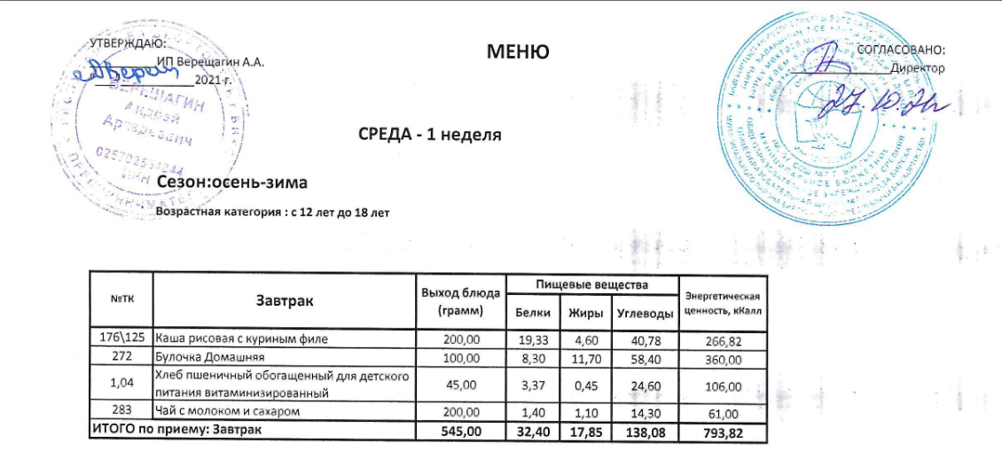

Slide 3
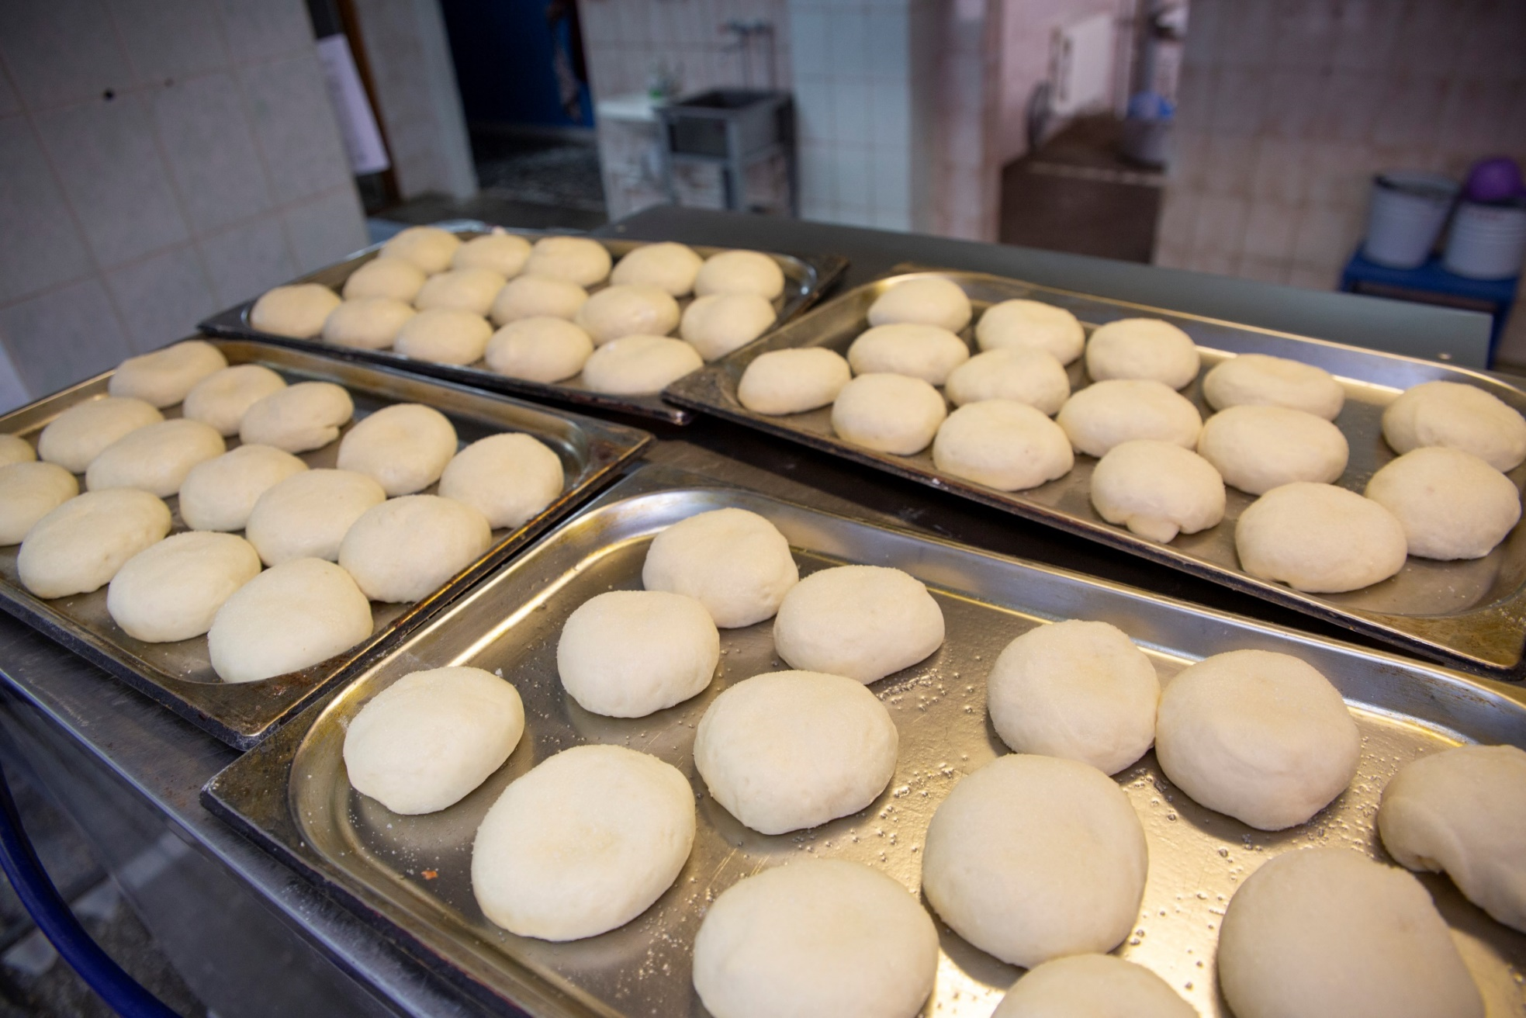

Slide 4
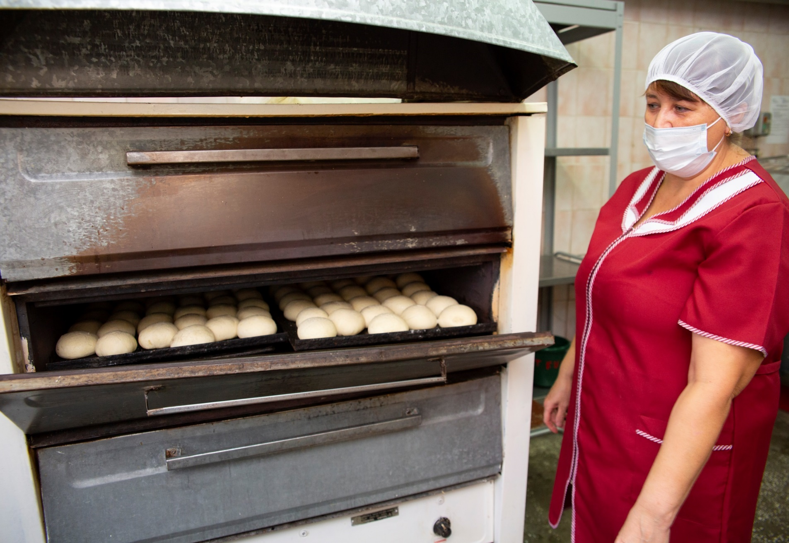

Slide 5
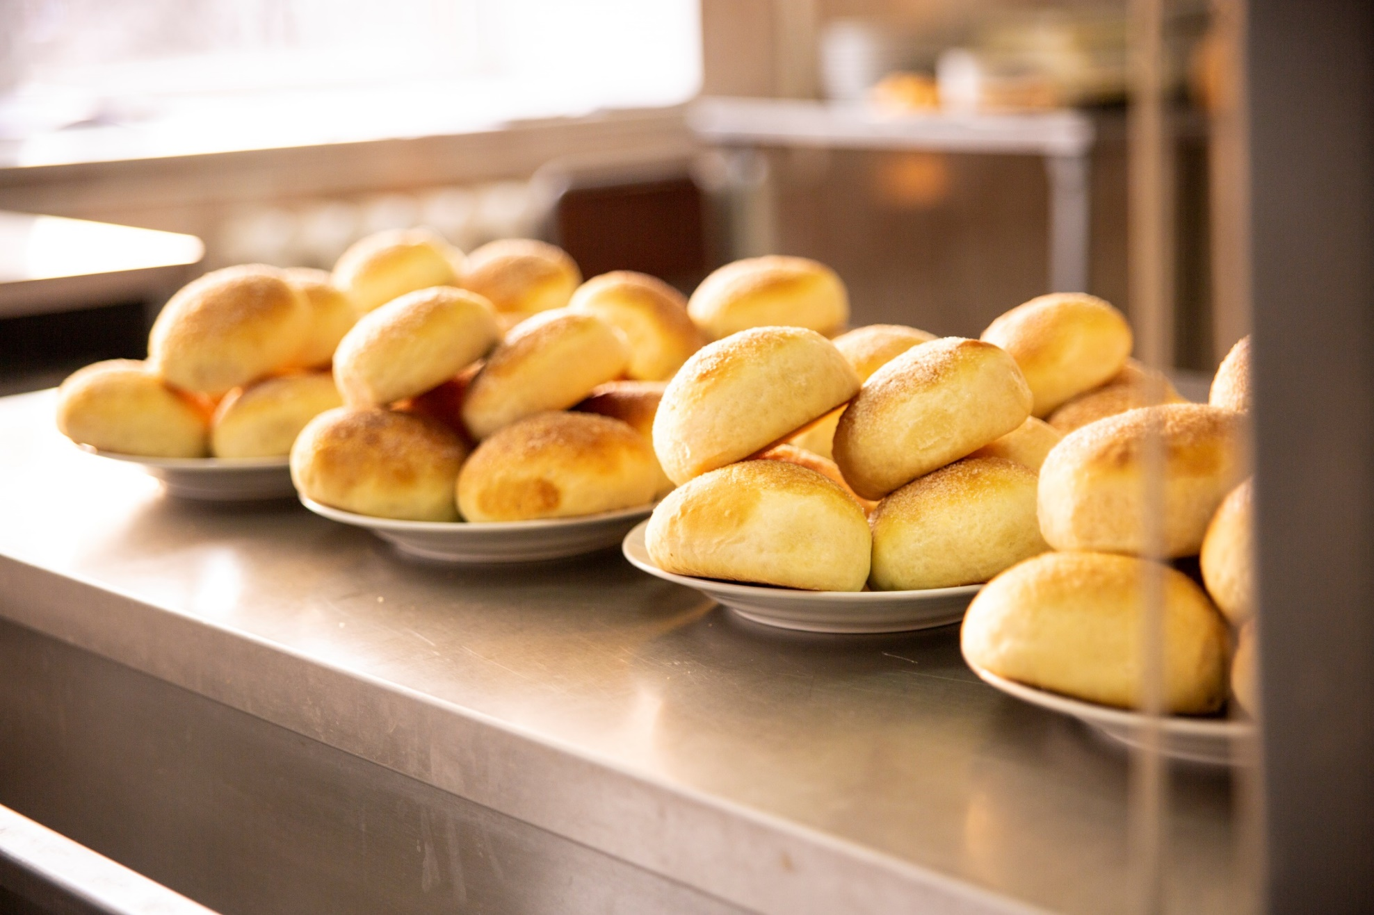

Slide 6
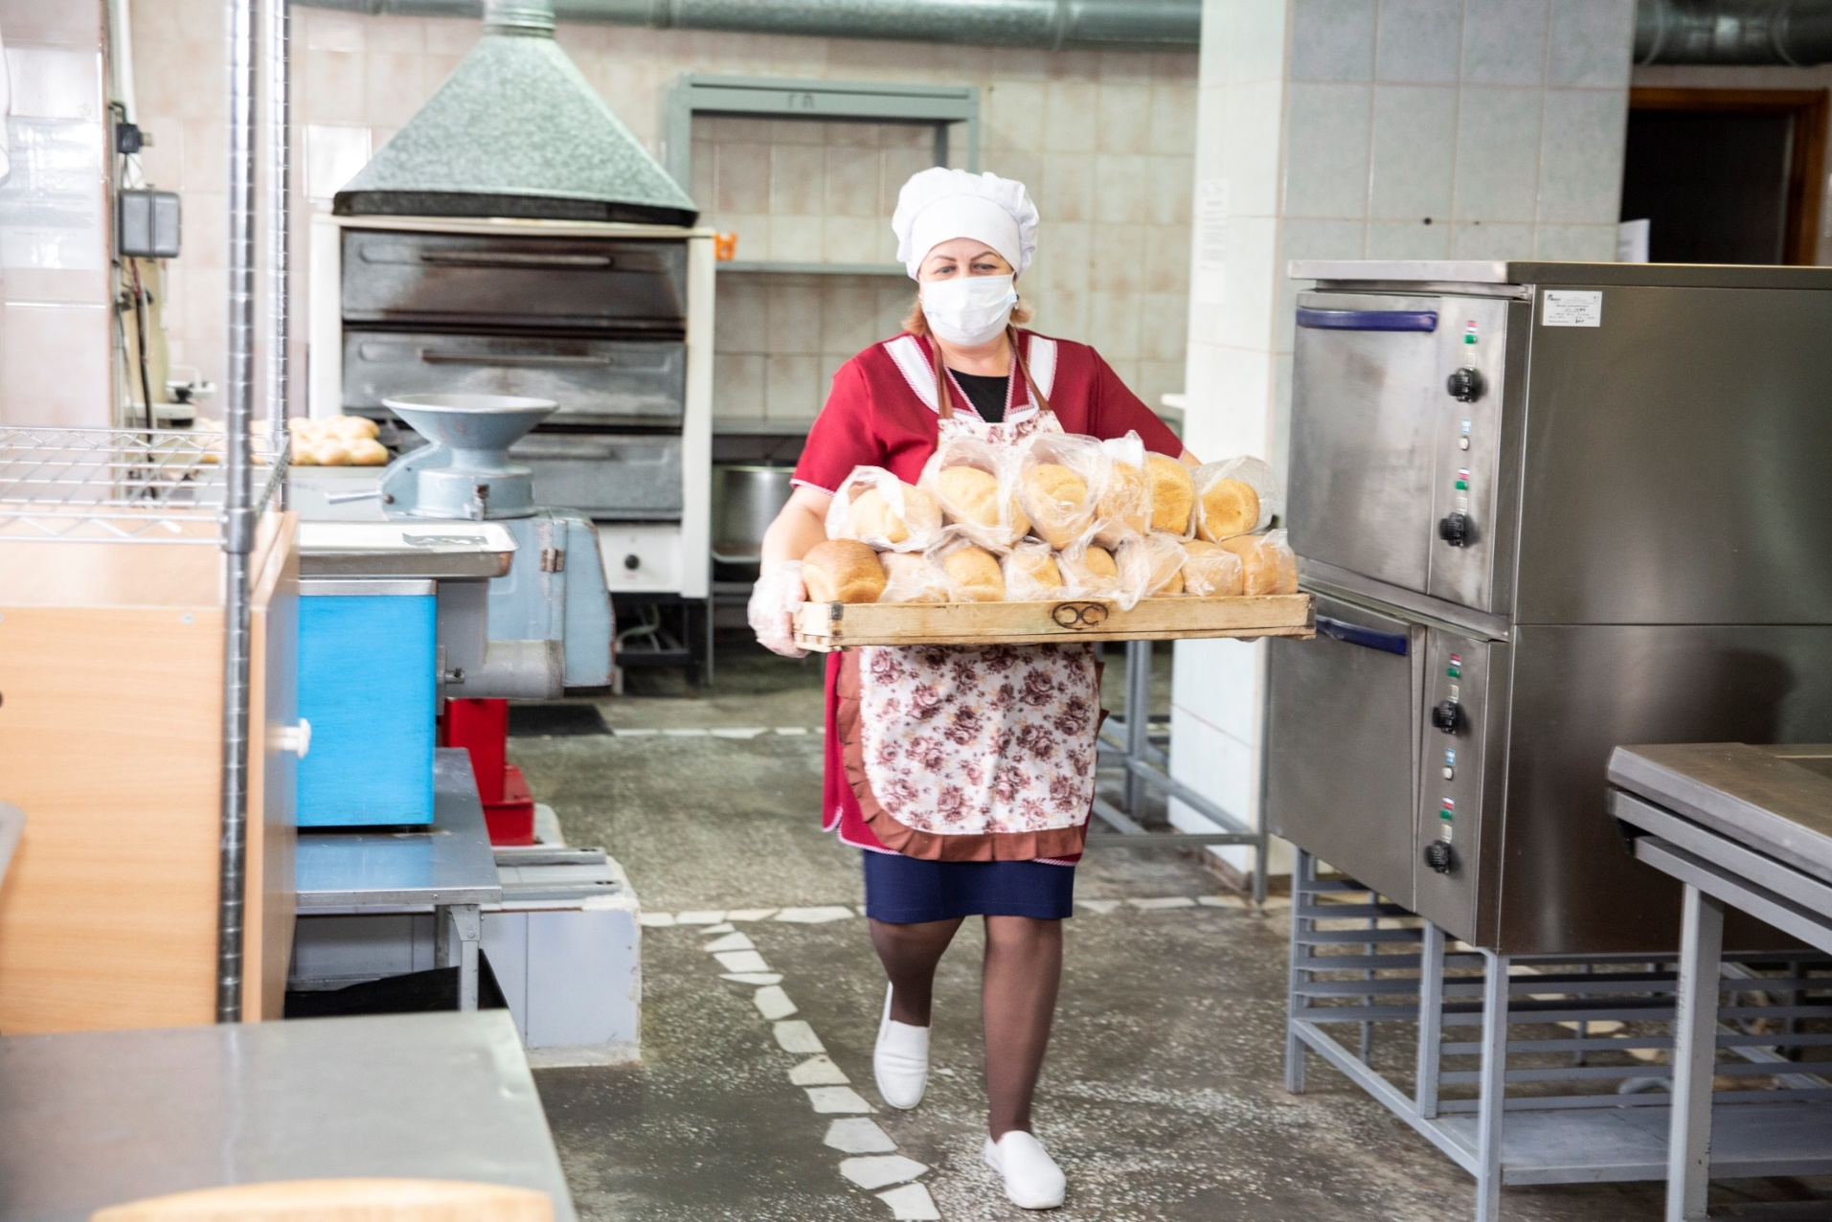

Slide 7
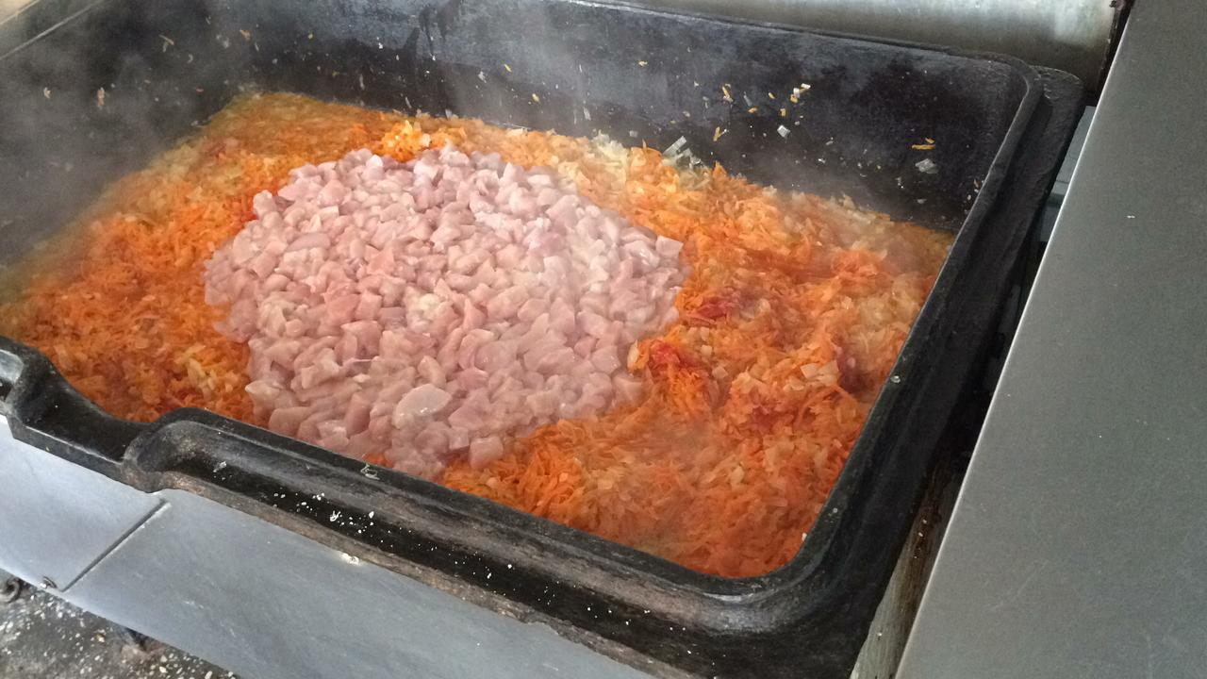

Slide 8
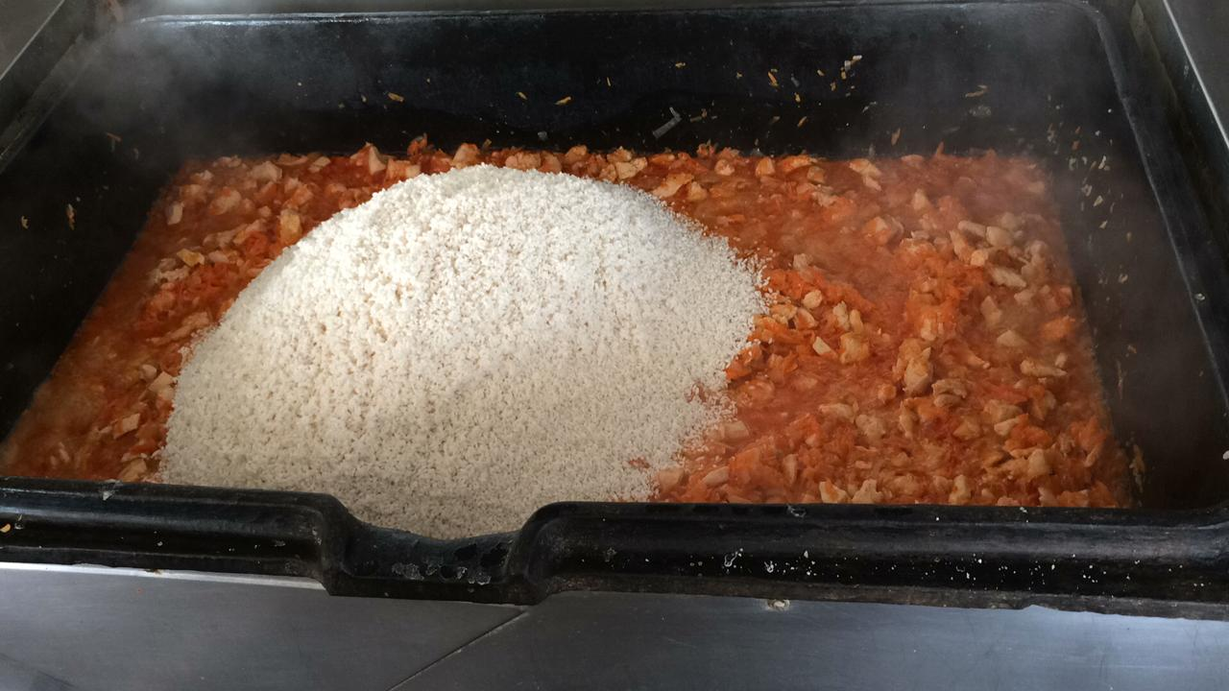

Slide 9
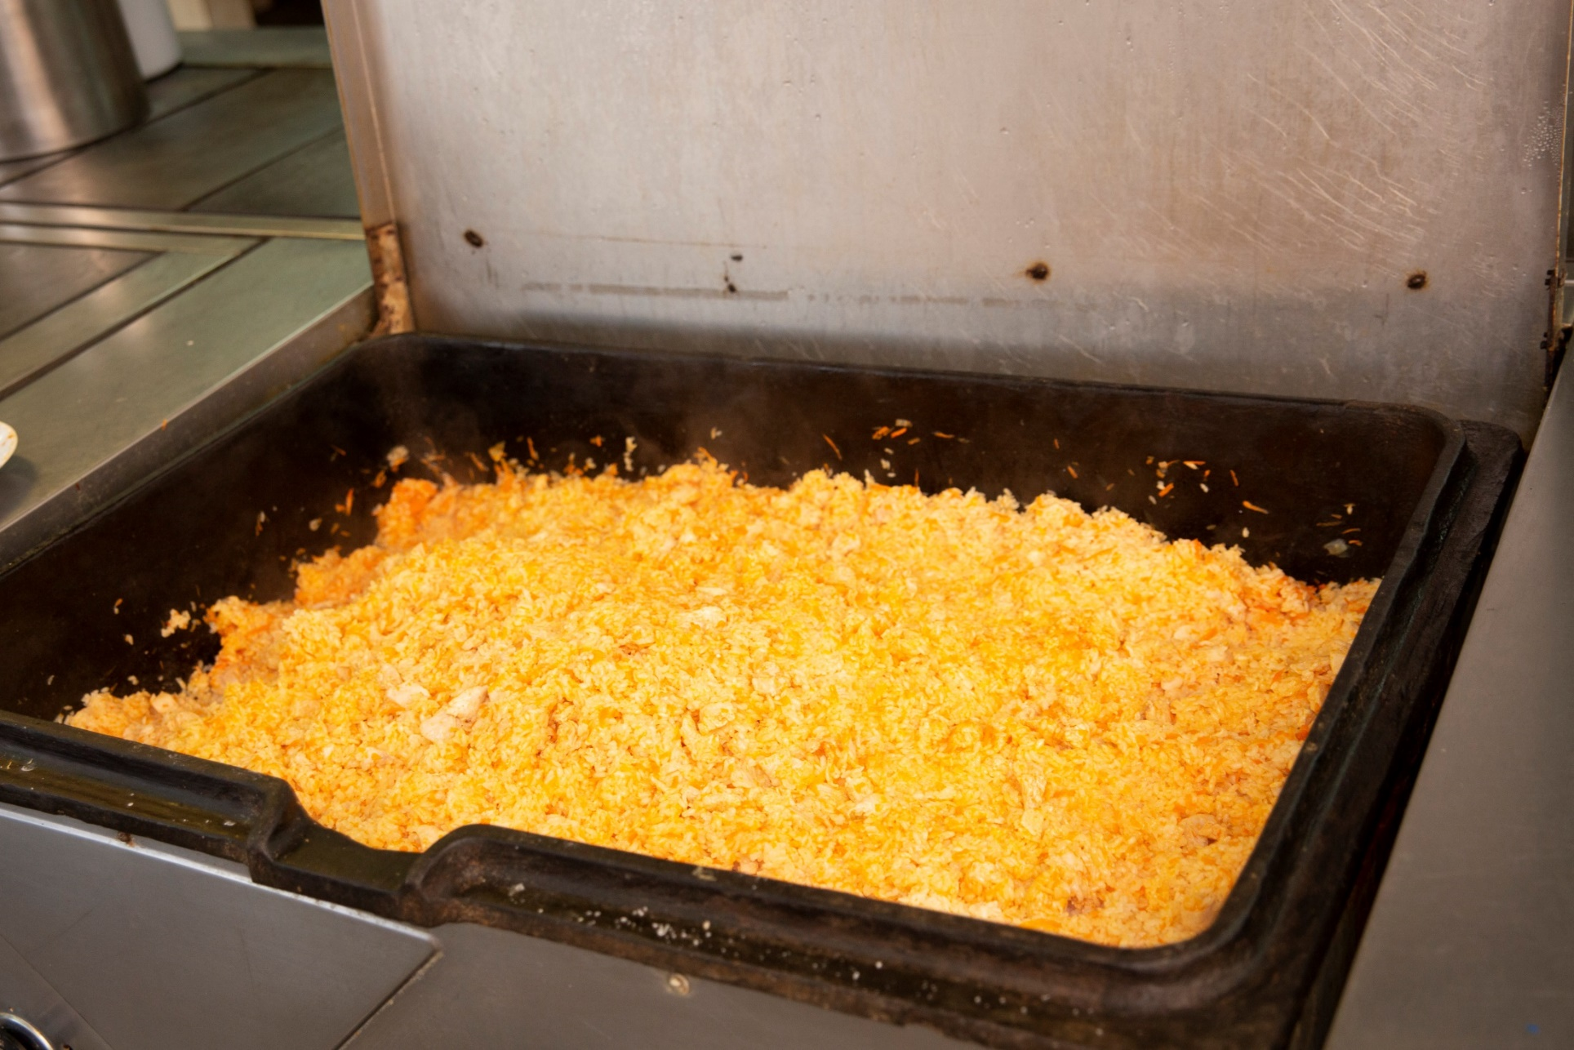

Slide 10
